Slide 1
ВИКТОРИНА по биологии «Ботаника и зоология»

Slide 2
медуза
Животное, по своей форме напоминающее студень?

Slide 3
Насекомые, бабочки (яйцо, гусеница, из куколки – бабочка)
Кто трижды родится, прежде чем стать взрослым?

Slide 4
3-х камерное у пресмыкающихся у крокодила 4-х камерное
Сколько камер сердца у пресмыкающихся? А у крокодила?

Slide 5
Костные рыбы в отличие от хрящевых имеют костно-хрящевой или костный скелет, плавательный пузырь, жаберные крышки. Хрящевые рыбы в отличие от костных имеют хрящевой скелет, у них отсутствует плавательный пузырь и жаберные крышки.
Чем хрящевые рыбы отличаются от костных?

Slide 6
Пестики – женские части Тычинки – мужские части.
Назовите женские и мужские части цветка.

Slide 7
Симбиоз
Как называется взаимовыгодное сожительство?

Slide 8
1,2
Что из представленного является симбиозом:
рак отшельник и актиния
мицелий гриба и одноклеточная водоросль
акула и рыба-прилипала

Slide 9
С помощью ресничек
С помощью чего передвигается инфузория-туфелька?

Slide 10
Банан, арбуз, помидор, груша, крыжовник, огурец, яблоко
ягода
тыквина
яблоко
Банан (ягода), арбуз (тыквина), помидор (ягода), груша (яблоко), крыжовник (ягода), огурец (тыквина), яблоко (яблоко)

Slide 11
Пресмыкающиеся
У какого класса животных есть роговые чешуи?

Slide 12
Боковая линия
Как называется орган рыб, позволяющий улавливать направление и силу тока воды?
Плавательный пузырь
Боковая линия
Плавники

Slide 13
Цветок, семя
Назовите генеративные органы растения

Slide 14
Малый прудовик
Кто является промежуточным хозяином печеночного сосальщика?

Slide 15
К приспособлениям птиц к полёту можно отнести: обтекаемую форму тела, крылья, скелет облегчен, кости тонкие , заполнены воздухом, наличие газообмена и в лёгких, и воздушных мешках.
Какие приспособления птиц к полёту?

Slide 16
Картофель – видоизмененный побег Колючки – видоизменные листья Морковь – видоизменный корень
Чем является клубень картофеля? Колючки кактуса? Морковь?

Slide 17
.
ЖИЗНЕДЕЯТЕЛЬНОСТЬ РАСТЕНИЯ
Растение получает воду в виде почвенного раствора с помощью ___________ (А) корня. Наземные части растения, главным образом, ___________ (Б), напротив, через особые клетки — ___________ (В) — испаряют значительное количество воды. При этом вода используется не только для испарения, но и как исходный материал для образования органических веществ в ходе процесса ___________ (Г) .
ПЕРЕЧЕНЬ ТЕРМИНОВ:
1) дыхание | 2) корневой чехлик | 3) корневой волосок | 4) лист
5) побег | 6) стебель | 7) устьица | 8) фотосинтез
3478

Slide 18
Установите соответствие между растением и способом опыления его цветков. Для этого к каждому элементу первого столбца подберите позицию из второго столбца.
РАСТЕНИЕ
A) рожь
Б) мак
В) ландыш
Г) орешник
Д) дуб
СПОСОБ ОПЫЛЕНИЯ ЦВЕТКОВ
1) насекомыми
2) ветром
21122

Slide 19
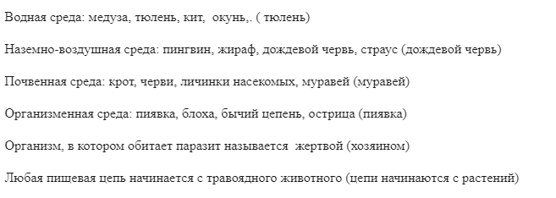
Найдите ошибку

Slide 20
1 – параллельное 2 – дуговое 3 – сетчатое (пальчатое) 4 – сетчатое (перистое)
Определите жилкование листьев

Slide 21
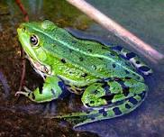
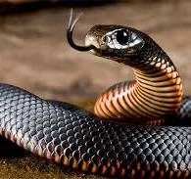
Определите где амфибия, а где рептилия

Slide 22
Определите где амфибия, а где рептилия
Амфибия
Рептилия

Slide 23
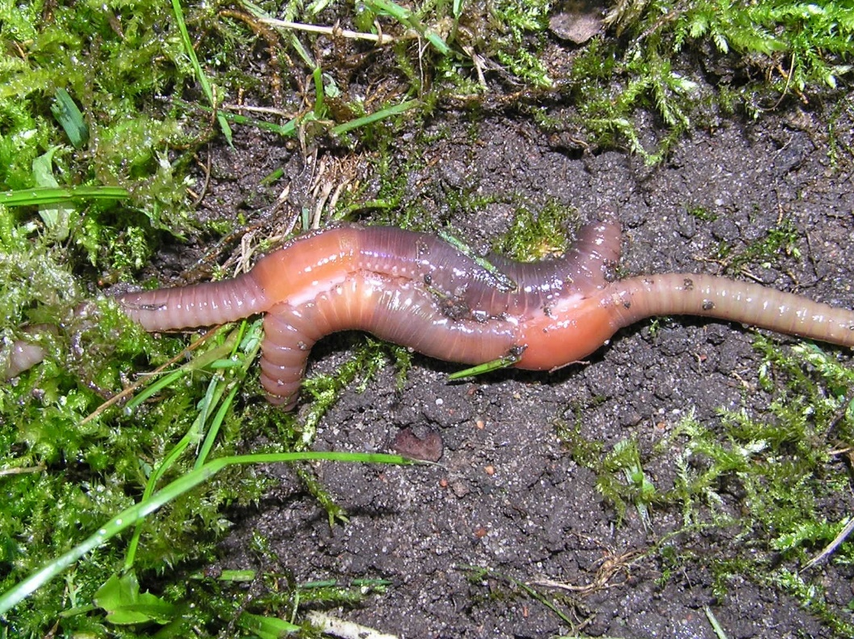
Определите, где представитель круглых червей, а где кольчатых червей

Slide 24
Определите, где представитель круглых червей, а где кольчатых червей
Круглый
Кольчатый

Slide 25
